Slide 1
Kintoneへようこそ
V0.1
エスコ・ジャパン株式会社
2023.02.15
Notes:
0

Slide 2
１ー１．開発者ライセンスとは
「kintoneの開発をしたい！けど、運用環境でいきなりやるのは難しい！」
というニーズにも答えるために用意している開発用の環境です。
1年間無償で、1年後に更新することで実質ずっと利用することができます。
しかし、この開発者ライセンスには制限がいくつかあり、
開発目的なので運用には使用しない
ユーザー数はMAXで5名まで
運用環境へは移行できない
などがあります。詳しくはこちらをご覧ください!
https://www.slideshare.net/kintone-papers/kintone-66244855
1
Notes:
1

Slide 3
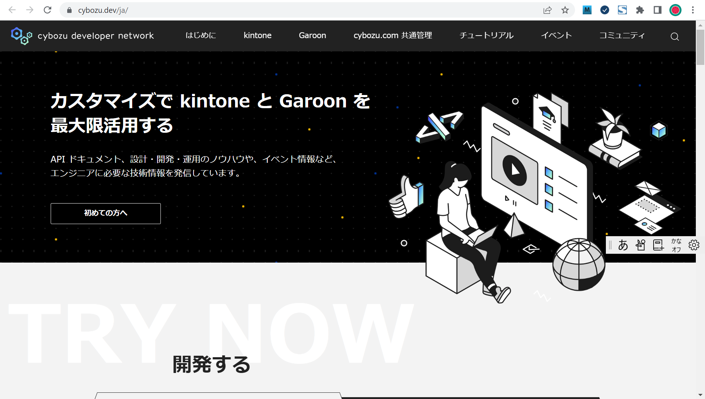
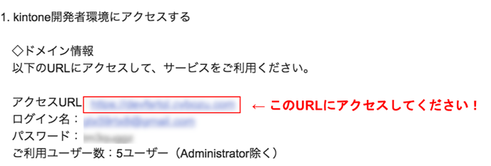
１ー２．開発者ライセンスの取得方法
開発者ライセンスを取得するためには、
・cybozu developer networkのユーザー登録をする
https://cybozu.dev/ja/
・開発者ライセンスの申し込みをする
https://cybozudev.zendesk.com/hc/ja/articles/200720464#step4
・ライセンス発行を待つ(15〜20分ほどかかります)
・登録メールアドレス宛に届くkintone環境のURLからログイン
といった手順で進める必要があります。
2
Notes:
2

Slide 4
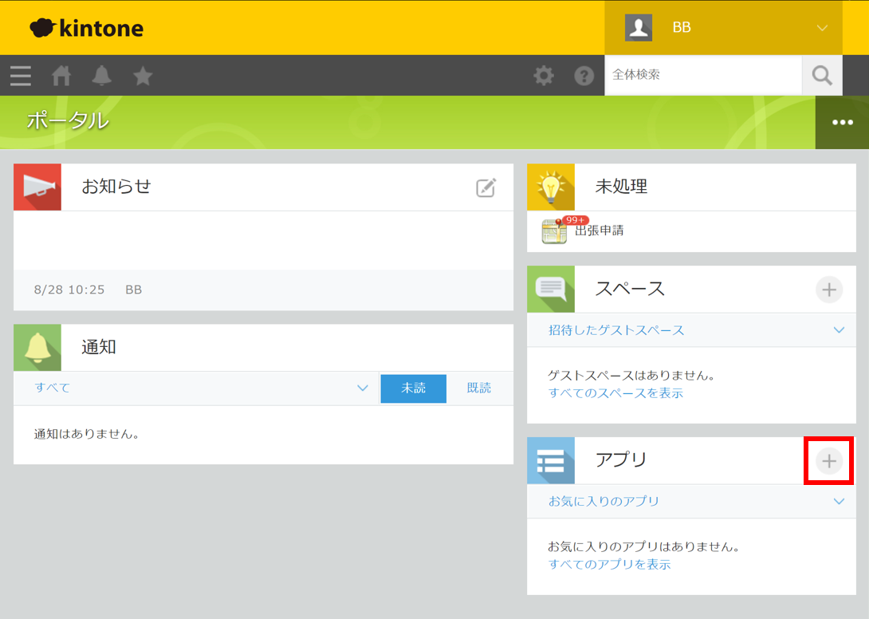
２ー１．データベースの作り方
kintoneでは、1つのデータベースを「アプリ」と呼びます。 アプリを複数作ることで複数の種類のデータベースを作ることができます。 わかりやすい例だと
案件管理アプリ (案件情報をためるDB)
顧客管理アプリ (顧客情報をためるDB)
日報管理アプリ (日々の日報をためるDB)
アプリの作成方法は、kintone公式HPに資料があります。ログイン後のトップページ (このトップのことをポータルと呼びます) の右側のアプリの＋ボタンから新規にアプリを作成します。
3
Notes:
3

Slide 5
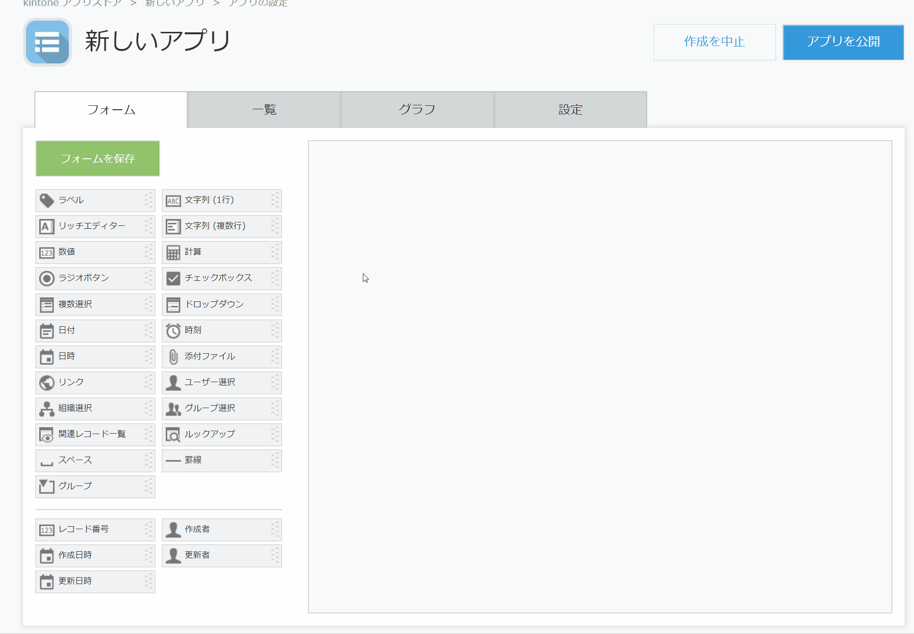
２ー２．アプリの作成方法
kintoneのメイン機能「ドラッグ&ドロップでデータベース構築」を行います。
※動画あり
4
Notes:
4

Slide 6
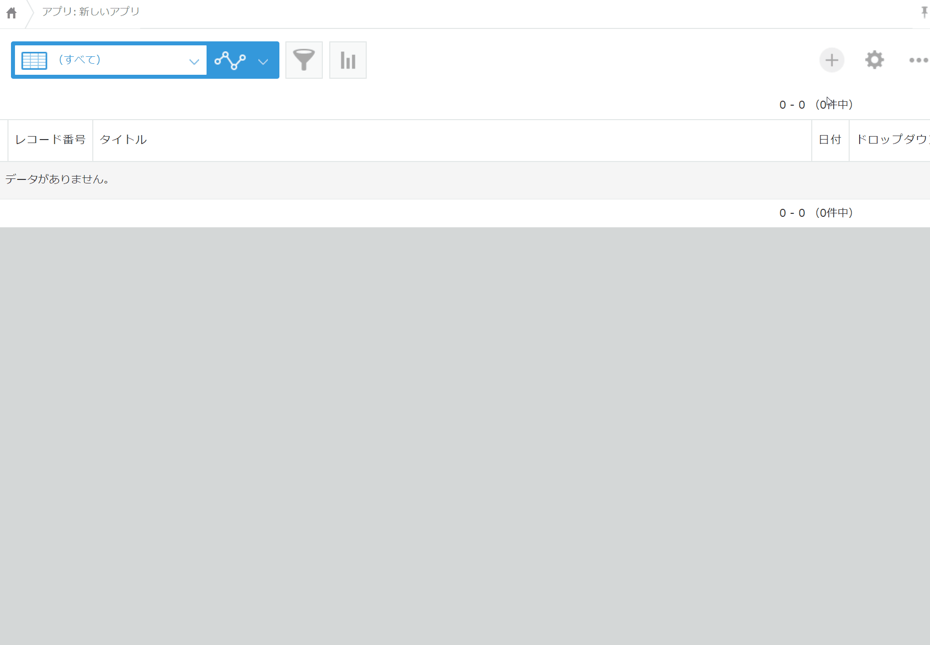
２ー３．データの登録方法
レコード一覧画面からぽちぽちすればできます。
※動画あり
5
Notes:
5

Slide 7
３ー１．RestAPI共通事項
kintoneのデータを操作するためには、
・URI/URL
・メソッド
・ヘッダー (認証)
・リクエストパラメータ (GETの場合はURIに追記)
が必要になります。
これはkintoneだけでなく、いわゆる一般的なREST APIで必要な項目になります。
https://cybozu.dev/ja/kintone/docs/rest-api/overview/authentication/
6
Notes:
6

Slide 8
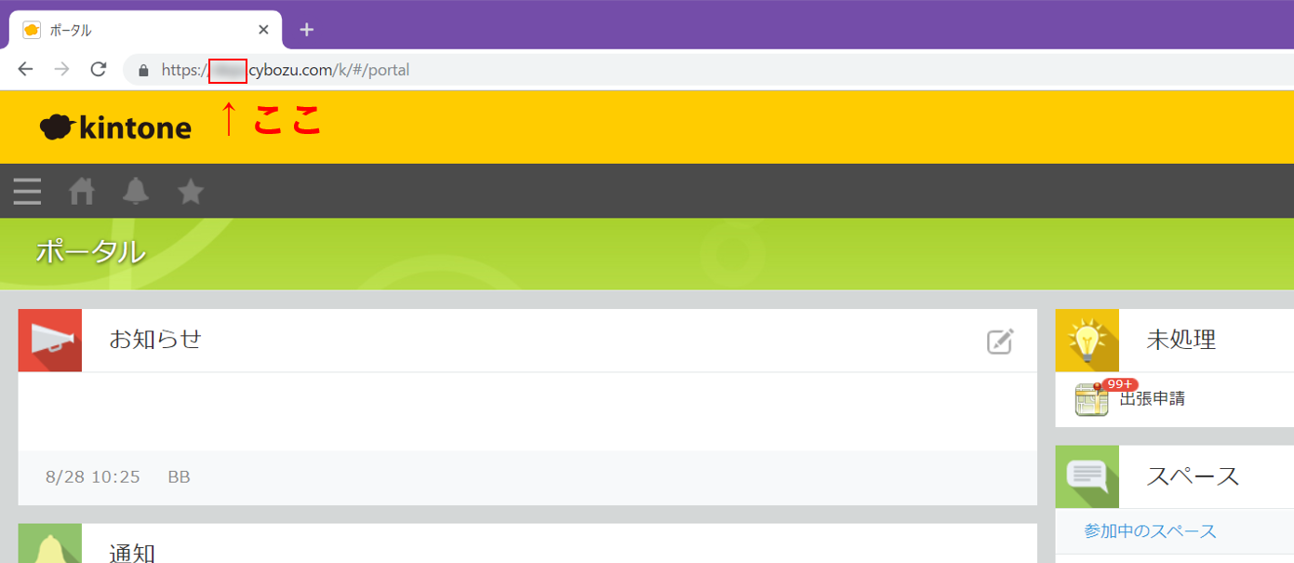
３ー２．URI/URLとメソッド
// レコードを1件を操作する場合は、
https://(サブドメイン名).cybozu.com/k/v1/record.json
// レコード複数件
https://(サブドメイン名).cybozu.com/k/v1/records.json
// アプリのフィーム情報
https://(サブドメイン名).cybozu.com/k/v1/app/form/fields.json
メソッド
kintoneでは以下の4種類用意しています
GET / POST / PUT / DELETE
(取得 / 新規登録 / 更新 / 削除)
7
Notes:
7

Slide 9
３ー３．ヘッダー (認証)
認証 や リクエストパラメータで送るデータ形式 を示すものです。
kintoneでは
・ログインID/パスワード 認証
・APIトークン認証
・(セッション認証)
の3種類があります。
(セッション認証はブラウザのクッキーを利用するので暗黙的認証です)
// ID/パスワードが demo/password の場合、「demo:password」をbase64でエンコードしたものを利用
'X-Cybozu-Authorization: ZGVtbzpwYXNzd29yZA=='
8
Notes:
8

Slide 10
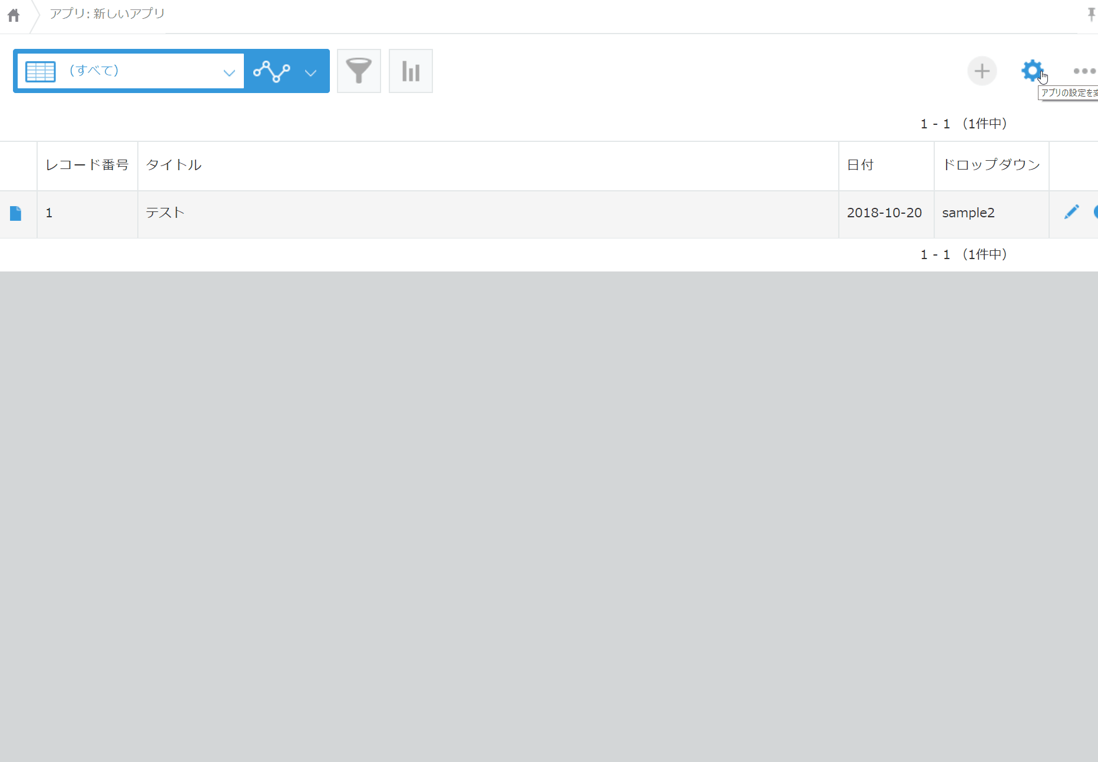
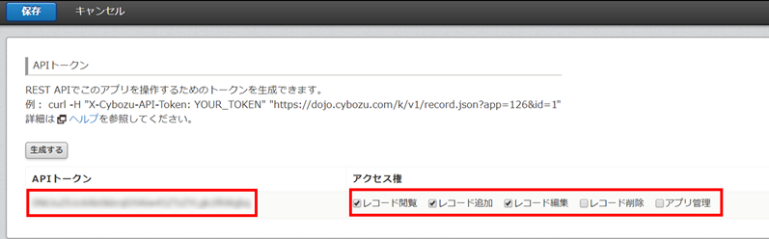
３ー４．APIトークン認証
トークンの発行方法
※動画あり
トークンごとにどんな操作をさせるか制御させることもできます
9
Notes:
9

Slide 11
３ー５．GETメソッド（取得）
//レコード1件取得する場合
var obj=Rest.get(
“https://(サブドメイン名).cybozu.com/k/v1/record.json?app=100&id=1”,
{“X-Cybozu-API-Token”: “YOUR_TOKEN”}
);
//レコード全件取得する場合
var obj=Rest.get(
“https://(サブドメイン名).cybozu.com/k/v1/records.json?app=100”,
{“X-Cybozu-API-Token”: “YOUR_TOKEN”}
);
//条件付きで複数件取得する場合
var query=encodeURI('text = "Cybozu“’);
var obj=Rest.get(
“https://(サブドメイン名).cybozu.com/k/v1/records.json?app=100&query=”+ query,
{“X-Cybozu-API-Token”: “YOUR_TOKEN”}
);
//１件取得の結果
{ "record": {"レコード番号": {"type": "RECORD_NUMBER","value": "1"},
"更新者": {"type": "MODIFIER","value": {"code": "bb","name": "BB"}},
"作成者": {"type": "CREATOR","value": {"code": "bb","name": "BB"}},
"text": {"type": "SINGLE_LINE_TEXT","value": "サンプルデータです"},
"$revision": {"type": "__REVISION__","value": "1"},
"更新日時": {"type": "UPDATED_TIME","value": "2018-10-18T04:08:00Z"},
"作成日時": {"type": "CREATED_TIME","value": "2018-10-18T04:08:00Z"},
“$id”: {“type”: “__ID__”,“value”: “1”} } }
//複数取得の結果
{ "records":[{…},{….}…] }
10
Notes:
10

Slide 12
３ー６．POSTメソッド（新規登録）
//レコード1件を登録する場合
var params={
app:100,
record:{text:{'value': 'sample text'}}
};
var ret=Rest.post(
“https://(サブドメイン名).cybozu.com/k/v1/record.json”,
params,
{“X-Cybozu-API-Token”: “YOUR_TOKEN”, "Content-Type“:"application/json"}
);
//レコード複数件を登録する場合
var params={
app:100,
records:[
{text:{'value': 'sample text1’}},
{text:{'value': 'sample text2’}},
{text:{'value': 'sample text3’}},
]
};
var ret=Rest.post(
“https://(サブドメイン名).cybozu.com/k/v1/record.json”,
params,
{“X-Cybozu-API-Token”: “YOUR_TOKEN”, "Content-Type“:"application/json"}
);
//１件登録の結果
{"id":"2", "revision":"1"}
GET方法以外の場合必要
GETの場合書いていけない
//１件登録の結果
{"ids":["1", "2“, ”3”], "revisions":["1", "1“, “1”]}
11
Notes:
11

Slide 13
※参考資料
https://qiita.com/RyBB/items/73c50f1751ad137ba410
https://qiita.com/RyBB/items/daabb9b60d804ee2242f
https://qiita.com/RyBB/items/8f6ca0a0e13d5fc42759
https://qiita.com/RyBB/items/08cf511f1dbce6cf76bf
https://qiita.com/RyBB/items/94c13ca56887558bb227
12
Notes:
12

